Slide 1
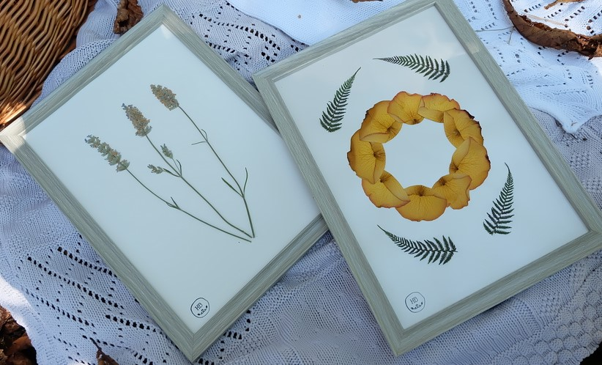
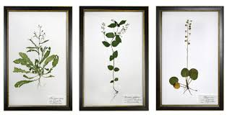
SVIJET HERBARIJA
Kukas Bojana,prof,defektolog

Slide 2

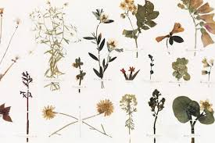
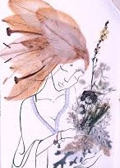
HERBARIJ – PREŠANO CVIJEĆE
CVIJETNI UKRASI KAO SAVRŠENI SU HOBI ZA PROLJETNE DANE U DOBA DRUŠTVENE IZOLACIJE.ODLIČAN NAČIN DA VRIJEME BUDE PROVEDENO KREATIVNO I ZABAVNO.

Slide 3
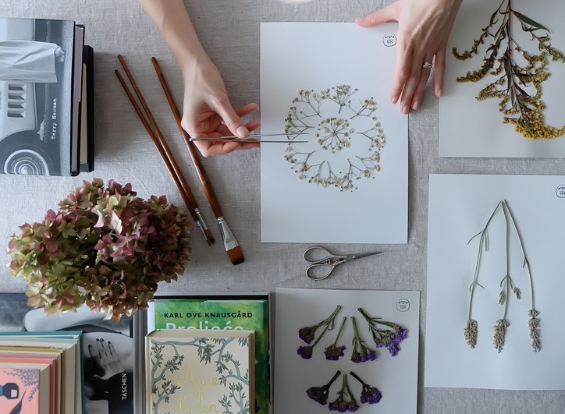
MATERIJALI
PREDNOST OVOG HOBIJA DA SE BILJE ZA PREŠANJE LAKO PRIKUPI NA OBLIŽNJOJ LIVADI , ŠUMI I PARKU.
PAPIR
PINCETA, ŠKARE, RAVNALO, ŠESTAR, KIST
LJEPILO

Slide 4
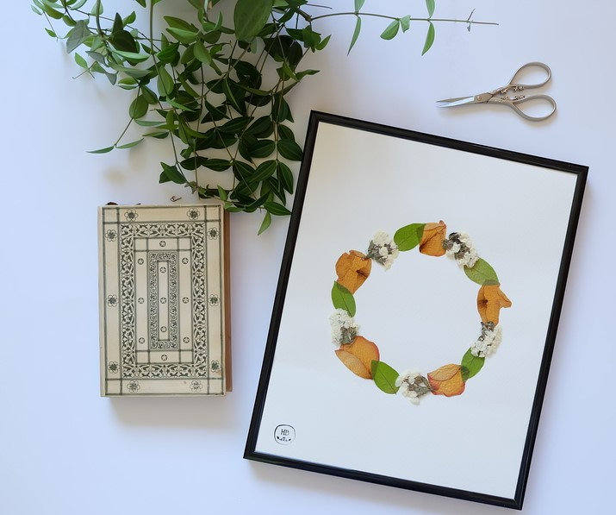
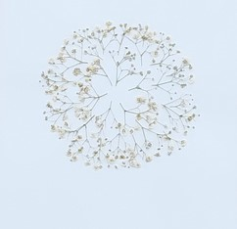
NAMJENA
PRIKLADAN DAR
ZIDNE DEKORACIJE

Slide 5
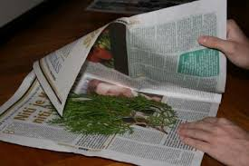
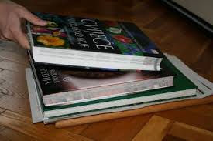
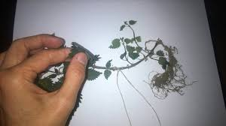
PREŠANJE
ODVOJITI LISTOVE OD PETELJKI, CVIJET SA STABILJKOM
POSLOŽITI IZMEĐU SLOJEVA DVA-TRI PAPIRA
STAVITI OKO KILOGRAM KNJIGA –OSTAVITI TJEDAN DANA
PINCETOM DOVOLJNO SUHO BILJE SPREMITI U KUTIJICE

